Slide 1

Rapport de projet : VPN
Réalisé par Desai Vishal & dupuy guillaume (b1A)

Slide 2
Sommaire :
Le VPN
a. Qu’est-ce qu’un VPN
b. Le choix de la solution
Préparation et installation de OpenVPN coté server
a. Génération des certificats d’authentification
Préparation et installation de OpenVPN coté client
a. Test de connexion
Conclusion et Sources

Slide 3
1.b Le VPN
Un réseau privé virtuel (VPN) est une extension des réseaux locaux, en effet il permet d’obtenir une liaison sécurisée dans la transmission de données.
Il correspond en fait à une interconnexion de réseaux locaux via une technique dite de «tunnel». C’est-à-dire encapsulant les données à transmettre de façon chiffrée.
Donc le VPN met en place l’authentification (et donc l’identification) des interlocuteurs et une confidentialité des données grâce à un chiffrement uniquement connu par le destinataire.
Comment cela fonctionne-t-il ?
Alors un VPN recrée une connexion internet totalement sécurisée. Ni votre fournisseur d'accès à Internet, ni les sites internet sur lesquels vous surfez ne sauront donc qui vous êtes. Ils peuvent uniquement voir la localisation de votre fournisseur de VPN. Il faut donc au préalable choisir sur le site du VPN le pays dans lequel vous voulez apparaître. Vous naviguez ainsi non pas avec votre IP, mais avec une IP mise à disposition par le VPN.
Pourquoi en avoir un ?
Un VPN peut servir à protéger vos e-mails et vos connexions sur différents appareils, accéder à des contenus géolocalisés (film uniquement disponible sur le marché Netflix asiatique), éviter la cybercensure exercée dans certains pays (ex: Chine), ...

Slide 4


1.b Le VPN
Nous avons décidé de partir sur le projet avec comme base les documents mis à notre disposition, par la suite nous avons naviguer seule et nous avons fait nos propres recherches afin de réaliser au mieux le projet.
Tout à d’abord il nous a fallu créer deux VM, une sous Windows et une sous Linux (par la suite, nous avons essayer de faire les deux sous Linux).
Celle Linux sera le serveur et celle Windows le client.

Slide 5
Etapes de la mise en place du VPN
Installation de OpenVPN
Configuration du VPN
Client
Lancement du VPN
Test de connection
Configuration du VPN
Serveur
Installation de OpenVPN
Ping, WireShark

Slide 6
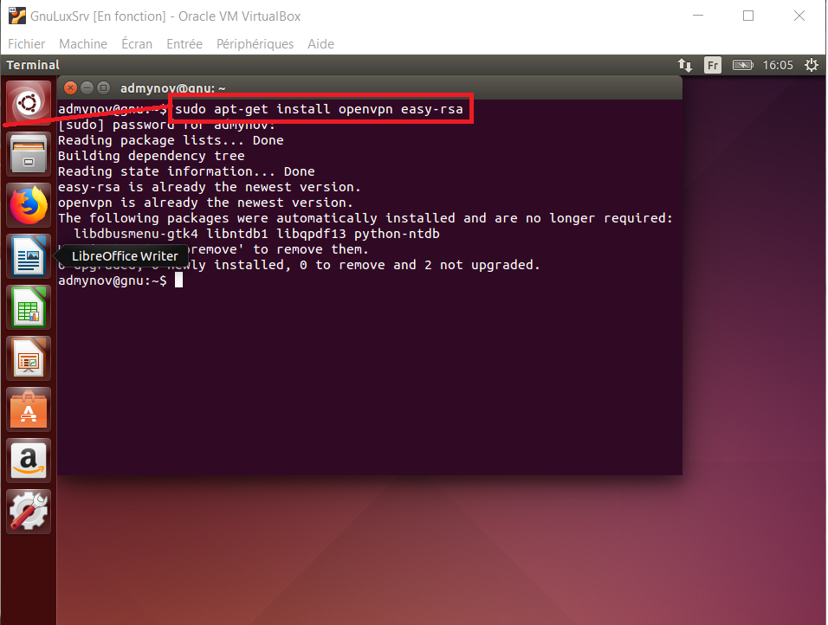
2. Le serveur
On va installer openvpn avec cette commande :
sudo apt-get install openvpn easy-rsa

Slide 7
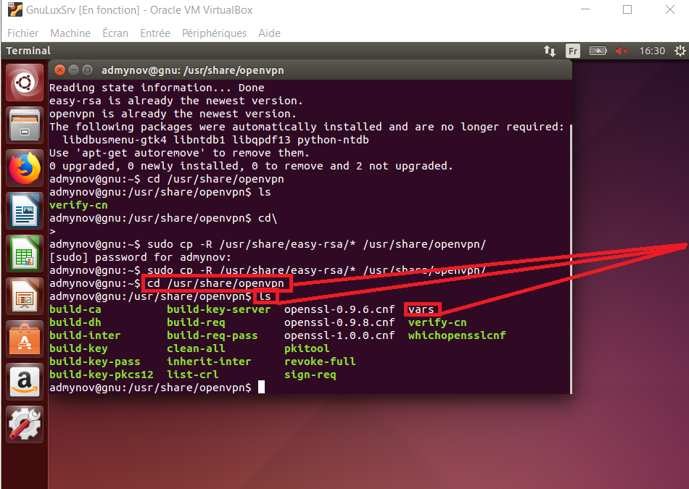
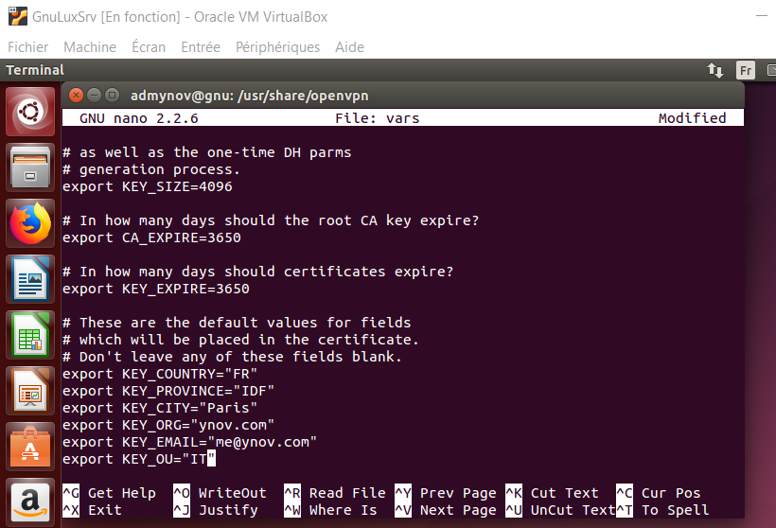
On va se rendre dans le répertoire contenant les fichiers à configurer d'opvenvpn, lister ce qu'il contient et vérifier que le fichier vars y est présent
on par la suite l’éditer avec la commande nano

Slide 8
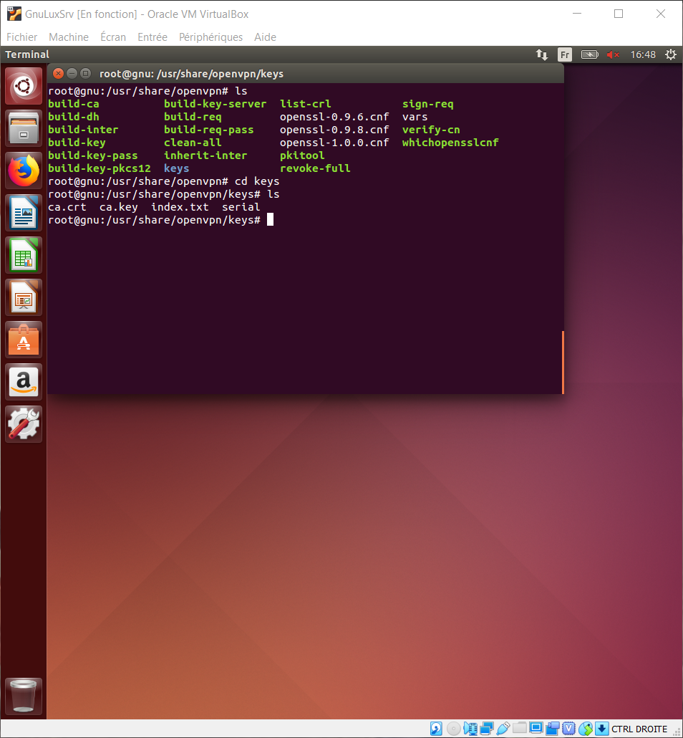
Après avec exécuter la commande : . ./vars et ./clean-all pour nettoyer toutes les clés et certificats existants, on tape ./build-ca, nous avons juste à appuyer sur entrée car nous avons déjà changé les infos au préalable.
On va contrôler que le certificat et la clé de l'Autorité de Certification ont été créés dans keys.

Slide 9
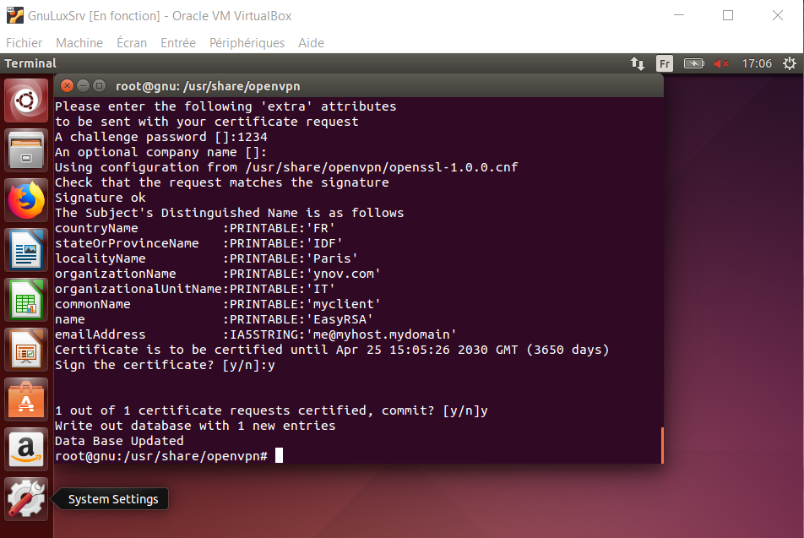
Le certificat du serveur créé, on peut maintenant créer les certificats des clients avec la commande : ./build-key nomduclient
Les réponses sont pré-remplies, il suffit de signer et valider le certificat.

Slide 10
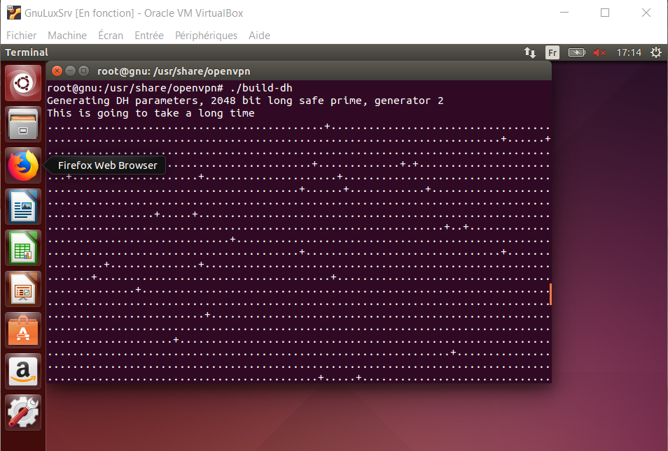

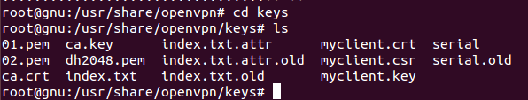
Puis on va générer les paramètres Diffie-Hellman avec : ./build-dh
On vérifie le résultat dans keys avec ls, il devrait avoir un fichier dh????.pm

Slide 11
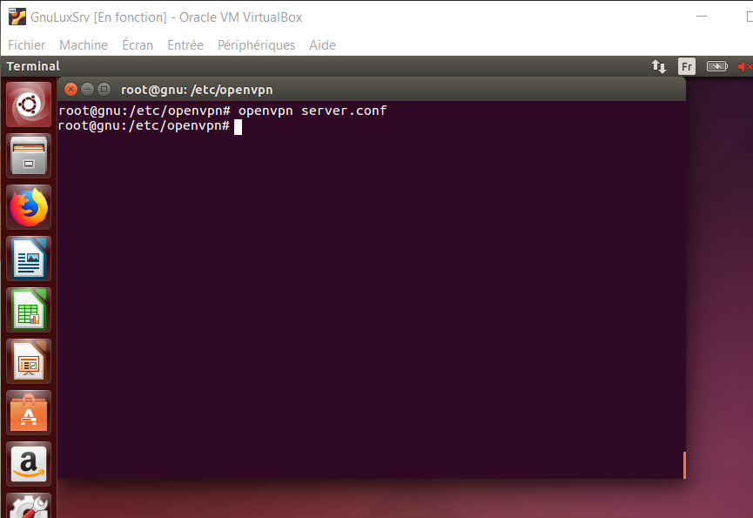
On peut tester la configuration, en lancer openvpn pas en tant que service mais en le faisant pointer sur le fichier de configuration.
Ici le lancement manuel d'openvpn ne remonte pas de problème.

Slide 12
